Slide 1






















Международное Совещание
«Сверхтяжелые элементы»
Вступительное слово директора:
ОИЯИ сегодня/завтра.
30 июня 2021, Дубна

Slide 2
Конкурс крупных научных проектов по приоритетным направлениям научно-технического развития. При координации РАН
Объединенный институт ядерных исследований
Сверхтяжелые ядра и атомы: пределы масс ядер и границы Периодической Таблицы Д.И.Менделеева. Руководитель академик РАН Ю.Ц.Оганесян
Совет РАН по физике тяжелых ионов
Санкт-Петербургский государственный университет (СПбГУ); Институт аналитического приборостроения РАН (ИАП РАН), Германия, Израиль, Словакия, Швейцария
Общее число участников проекта – 85 человек. Из них: российских ученых – 77 человек, зарубежных ученых – 8 человек. Исполнителей в возрасте до 39 лет – 40 человек

Slide 3


Международная межправительственная научная организация ОИЯИ 2030+
Устав: изучение фундаментальных свойств материи.
ОИЯИ - лидирующая ММНО и модератор международной научной повестки.
Традиционные и новые (глобальные тренды) направления – Теоретическая физика, ЯФ, ФЧ и Астрофизика, ФКС, IT, Life Science, AI & QT, Чистая энергетика.
Крупномасштабные уникальные экспериментальные комплексы.
Институт – это люди. Система подготовки кадров. Продвижение=Outreach.
Mission-Oriented Science, Open Innovation Research Space.
Прагматичное участие во «внешних» проектах.
Регулярная всесторонняя международная экспертная оценка ОИЯИ.
Расширение партнёрской сети ОИЯИ.
ОИЯИ – один из глобальных полюсов притяжения интеллекта в международном научно-исследовательском пространстве (наряду с ЦЕРН и другими партнерами).

Slide 4
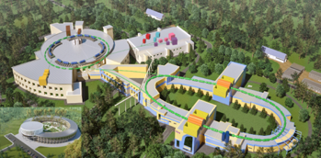
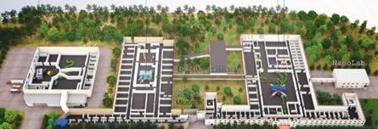
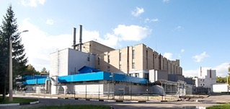

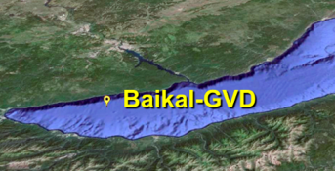
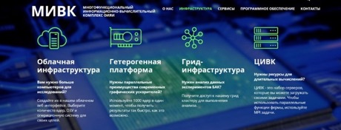



Реализация 7-летнего плана Развития ОИЯИ
Комплекс NICA
Фабрика СТЭ и проект DRIBS-III
Реактор ИБР-2М + комплекс спектрометров
Проект Baikal-GVD
Развитие МИВК
В среднем, исполнение 7-летки:
Joint institute for nuclear research
Brief progress report
on the implementation of
the current Seven-Year Plan for the Development of JINR for
2017–2020
and
suggested amendments to the Plan
for 2021–2023
~ 65%
Dubna 2021
Σ
_{i}
(% of implementation of a part of the facility)_{i} × (planned cost of a part of a facility) _{i}
=
Schedule Performance Index (%)
Planned financing for the entire facility provided in the Seven-Year Plan
Notes:
Our research is carried out in 6 Laboratories and now we are at the stage of serious upgrade of our facilities and construction the new ones. We arrange our plans within 7 years periods.
Now we are underway with evaluation of the implementation of the current Seven-Year Development Plan of JINR for the period 2017-2020. A detailed analysis of the performance indicators of large-scale projects via all parts of the Seven-Year Plan was carried out. In this evaluation, we were focused on our 5 main projects, which are the NICA megascience project, DRIBs-III project, IBR-2 with the spectrometer complex, Baikal-GVD project and MICC. By now, an average implementation of the 7-Year Plan in terms of progress with large projects is 55%.
Let me briefly mention just a small portion of the recent science and technology results obtained at JINR as a some kind of a kaleidoscope of achievements.

Slide 5

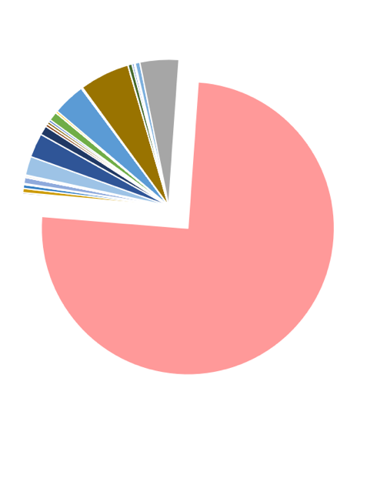
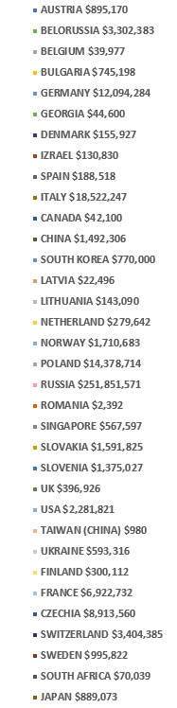
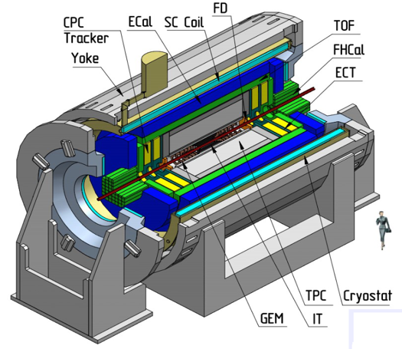
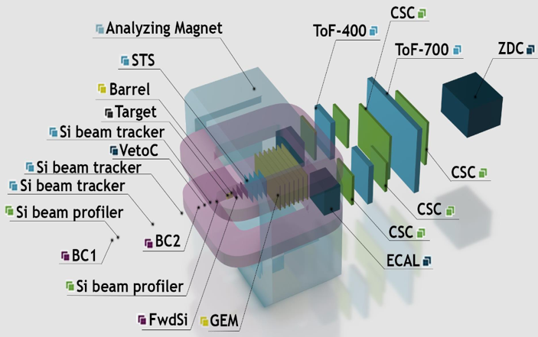
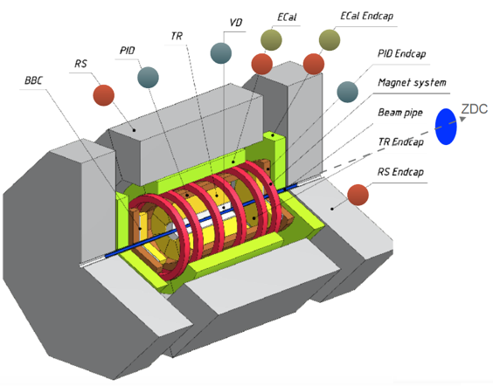
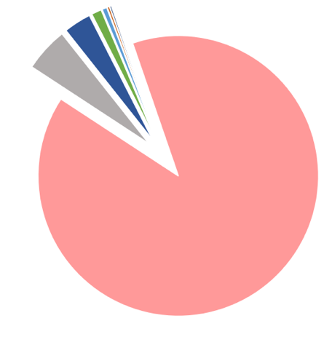
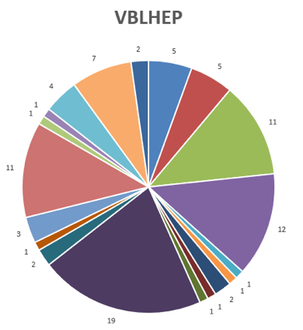
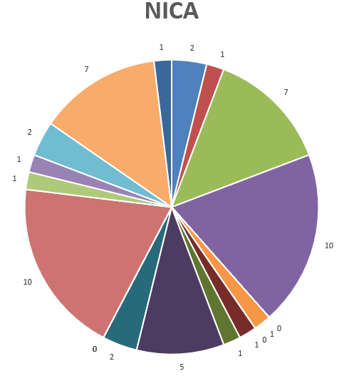
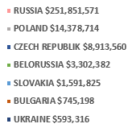
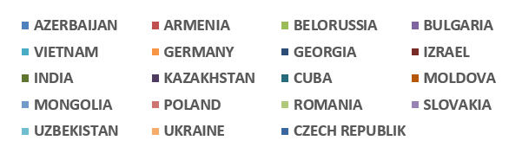
International cooperation for the NICA physics
MPD Collaboration
11 countries
41 Institutes/Universities
>500 participants (485 authors)
5 Physics working groups:
Global observables
Light flavour & hypernuclei
Correlations & fluctuations
Electromagnetic probes
Heavy flavour
BM@N Collaboration
10 countries
19 Institutes/Universities
255 participants
Rich physics programme of the ongoing
experiment:
Short-range correlations
Hyperons & hypernuclei
Heavy ion physics, etc.
SPD Collaboration
10 countries
23 Institutes/Universities
~300 authors + individuals
Physics goals:
Gluon content in p and d
Charmonia
Open charm
Prompt photons
States and Member-States for NICA
7 member-states contributed $281,376,566 to NICA
34 countries contributed
$335,115,345 to NICA
States and Member-States composing the VBLHEP staff
(excl. Russia)
VBLHEP
NICA
Notes:
В трех крупных международных коллаборациях – MPD, BM@N и SPD – идет интенсивная подготовка к проведению экспериментов на ускорительном комплексе NICA.
Различную финансовую и материальную поддержку проекту NICA оказали 34 страны в общем объеме около 335 миллионов долларов. Объем поддержки стран-участниц можно оценить в 281 миллион долларов. В реализации проекта NICА принимают активное участие 90 иностранных специалистов, из которых 52 прибыли из стран-участниц ОИЯИ. В целом, в штат ЛФВЭ вовлечен широкий круг ученых и специалистов из разных государств, включая страны-участницы ОИЯИ.

Slide 6


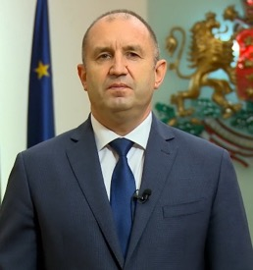

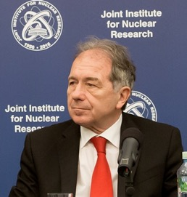

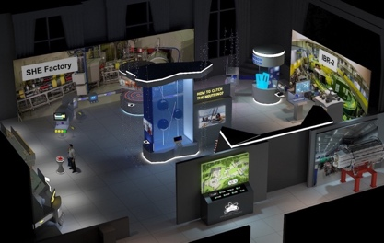
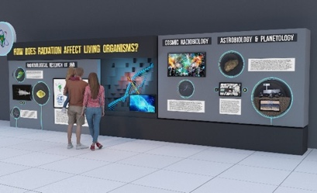
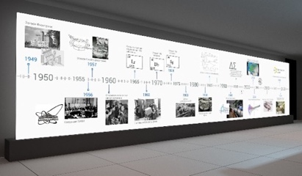
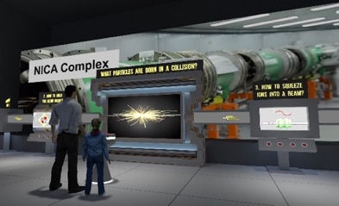


2021: the Year
of Bulgaria in JINR
2021: the Year of Science
and Technology in Russia
The president of the Republic of Bulgaria, Rumen Radev, supported the initiative of Bulgarian researchers to proclaim 2021 the Year of Bulgaria in JINR
JINR plays active role in the list of Year Events: among 30 key initiatives, at least 3 are connected to JINR: Baikal-GVD, NICA, Scientific Games
The JINR Committee of Plenipotentiaries welcomed the initiative presented by Latchesar Kostov to declare 2021 as the Year of Bulgaria in JINR
The Year of Science and Technology was officially started on 8 February 2021 on the Day of Russian Science
Permanent exhibition dedicated to the 65th anniversary of JINR
“Life Sciences”
Dedicated page @ JINR web site
Approaching the International Year
of Basic Sciences
for Development
http://www.jinr.ru/about-en/celebration-of-the-65th-anniversary-of-jinr/
“JINR Timeline”
“NICA/MPD”
Notes:
2021 год - особенный для нашего института. ОИЯИ исполняется 65 лет. Мы начали целенаправленную подготовительную работу в середине 2020 года и сейчас работаем над реализацией предложенных идей с учетом текущей ситуации с пандемией.
2021 год также объявлен в ОИЯИ Годом Болгарии. На заседании Комитета полномочных представителей в ноябре к нам обратился Президент Болгарии Румен Радев. Было объявлено, что он поддерживает инициативу провозгласить наступающий 2021 год Годом Болгарии в Объединенном институте ядерных исследований, КПП приветствовал это предложение, которое было озвучено на заседании Лачезаром Костовым.
2021 год также объявлен Годом науки и технологий в Российской Федерации. Старт Года науки и технологий был дан 8 февраля 2021 года, в День российской науки.
В рамках программы мероприятий, посвященных 65-летию ОИЯИ, подготовлена специализированная выставка, которая будет проходить в Доме культуры «МИР» с марта по сентябрь 2021 года. В экспозицию вошли экспонаты, иллюстрирующие флагманские проекты ОИЯИ. Специальная выставка «Стрела времени ОИЯИ» иллюстрирует историю ОИЯИ, его выдающихся ученых и достижения.
Я также хотел бы напомнить, что по инициативе IUPAP 2022 год будет объявлен Международным годом фундаментальных наук в интересах развития. ОИЯИ также является одной из партнерских организаций, проводящих IYBSSD-2022.

Slide 7
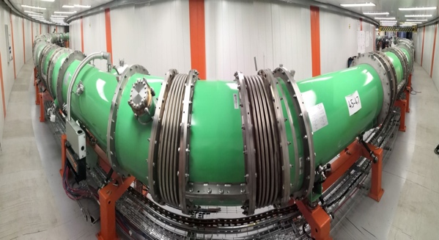
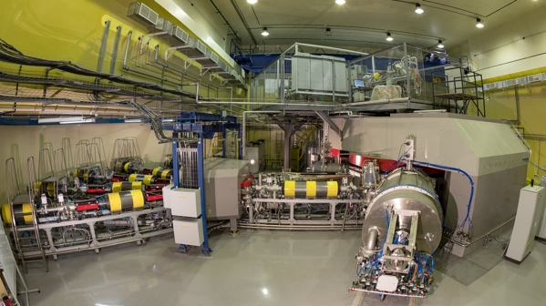

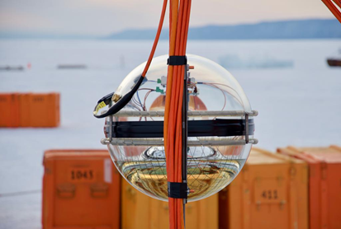
Наиболее значимые актуальные события и факты (I)
NICA: Booster + Nuclotron
Сеанс в июне-июле 2021 технологический с пучком ионов Линак-Бустер-Нуклотрон.
Сеанс в ноябре 2021 – на BM@N на физику (SRC + подготовка к HIP)
Фабрика СТЭ
Синтез Fl ⁴⁸Ca + ²⁴²Pu; - 650 час (27 дней)
Зарегистрировано - 100 цепочек распада ^{286,287}Fl¹¹⁴ (ранее за все годы – 25 цепочек)
Booster: настройка канала Booster – Nuclotron, июнь-июль, 800 часов
ИБР2
26.05 завершен V цикл работы реактора на мощности Всего апрель-май:
IV цикл - 12-24 апреля (только российские пользователи)
V цикл - 14-26 мая (Сербия, Египет + облучение образцов центров стран-участниц, присланных по почте)
-----------------------
VI цикл - сентябрь
HiLac – Booster – Nuclotron - BM@N:
эксперимент SRC, ноябрь-декабрь, ~ 1000 часов;
эксперимент BM@N, март-апрель ~ 1000 часов;
~ 120 участников эксперимента.
Байкал-GVD:
С апреля 2021 начат набор данных на 8 кластерах (2016 -> 2304 ОптМод), 0.4 km³
17-21 мая международная конференция VLVnT 2021 (Very Large Volume neutrino Telescope 2021), в программе которой около 20-ти «байкальских докладов».

Slide 8
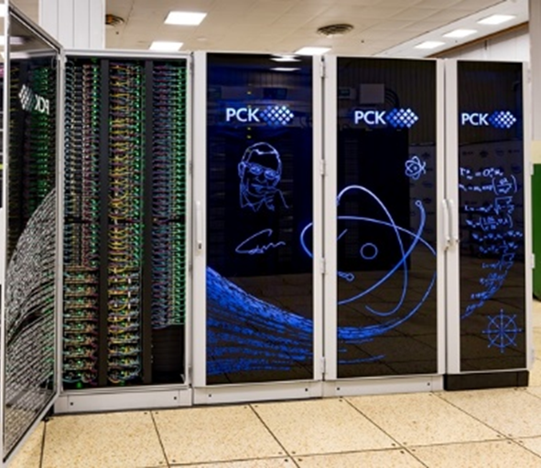
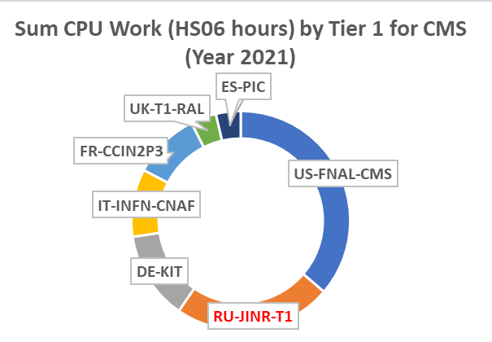
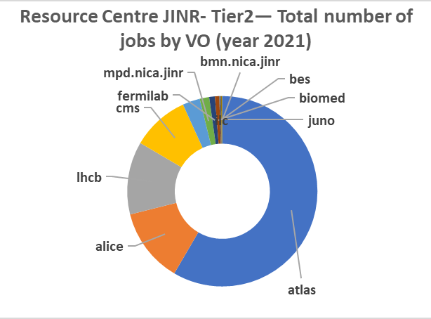
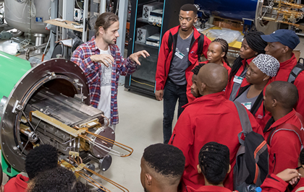
Наиболее значимые актуальные события и факты (II)
Работа вычислительного комплекса ЛИТ, 2021 г.
Tier1: CMS- 2-ое место в мире (23%);
MPD - 4 159 678 HS06 hours;
BM@N – 6 395 HS06 hours.
Говорун: 94% загрузки
Число задач: 204 837
Ресурсы Тier2
За 2021 год состоялось 14 Защит диссертаций в Советах ОИЯИ: ЛЯП (7+1), ЛТФ (0+3), ЛИТ (2), ЛЯР (1)
МНТС: статистика визитов в 2021 году
15 краткосрочных визитов в ОИЯИ:
Египет (4), Италия (2), Сербия (8), Турция (1), Беларусь (2), Чехия (3)
192 командировки сотрудников ОИЯИ, в т. ч.: на конференции – 10;
в ЦЕРН -58 (сегодня в ЦЕРН 29 сотрудников)
JEMS = 31 участник: Россия (Ростов-на-Дону, Якутск, Казань, Карачаевск, Грозный, Иркутск, Томск, Владивосток), Армения, Беларусь, Болгария

Slide 9
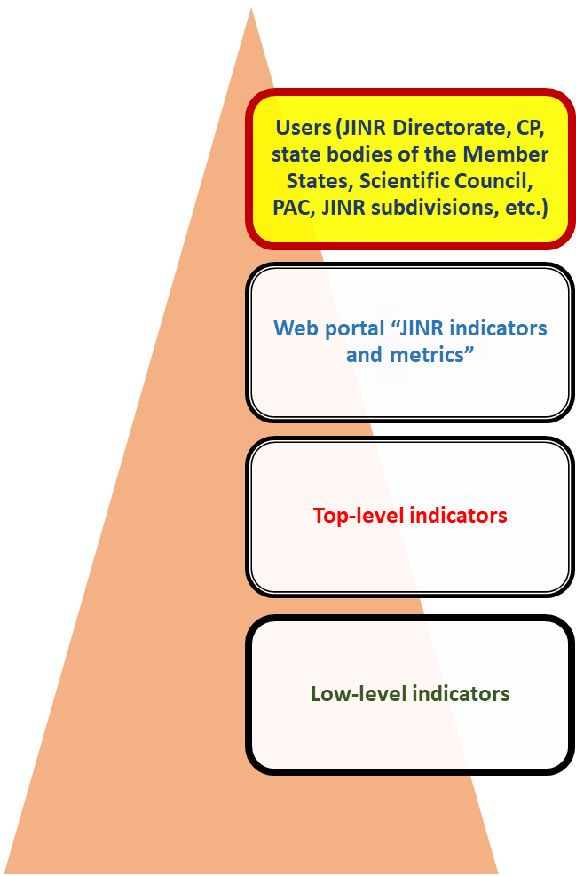
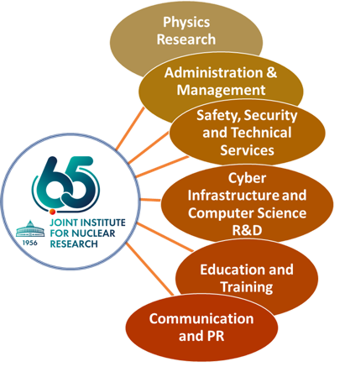
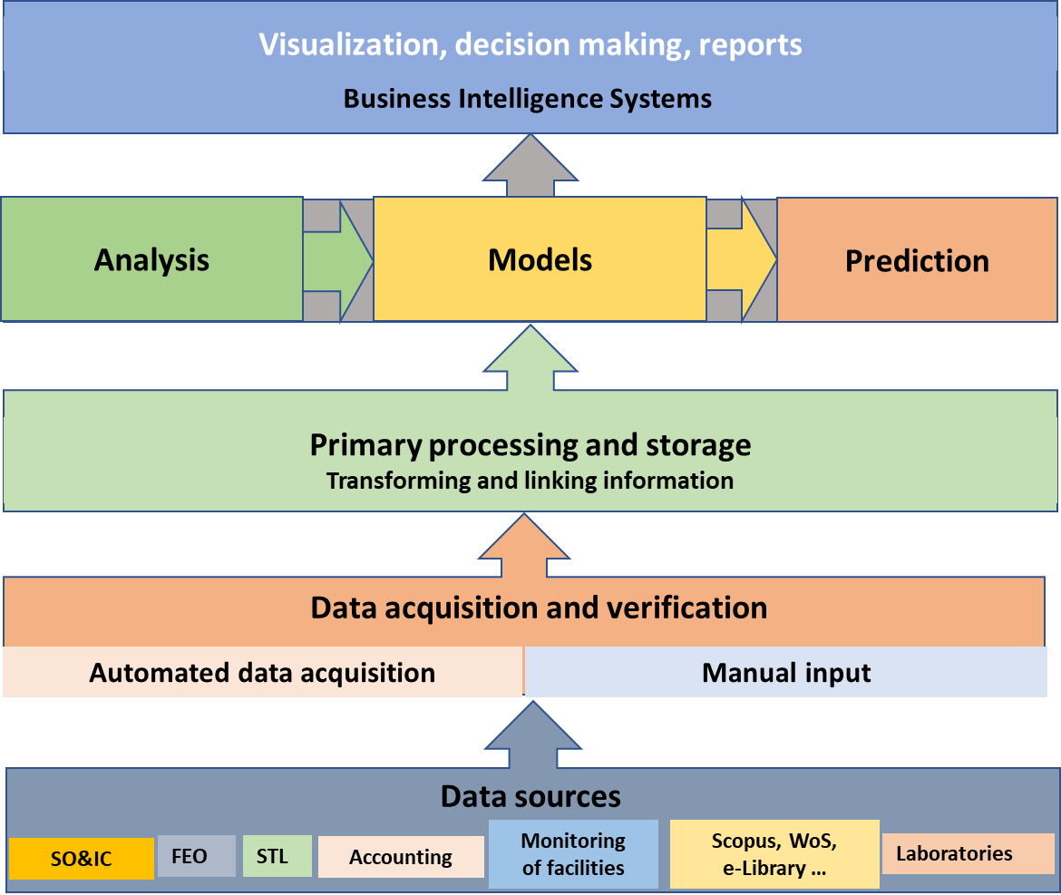
DIGITAL JINR
Analyze the current Digitalization Index of the JINR. Availability of Digital Services.
Develop an information system for monitoring metrics of the JINR development strategy
Create a model of the Digital Research Organization on basis of JINR. This is not about digitalization of processes, but about Instrument to evaluate Research Capacity and Efficiency.
Notes:
There is a concept of “Digital JINR” is being under development. This activity includes:
Analysis of the current JINR Digital Index;
Development of an information system for monitoring the indicators and metrics for the implementation of the JINR development strategy;
Creation of a model of the JINR digital twin to test the decisions made.

Slide 10

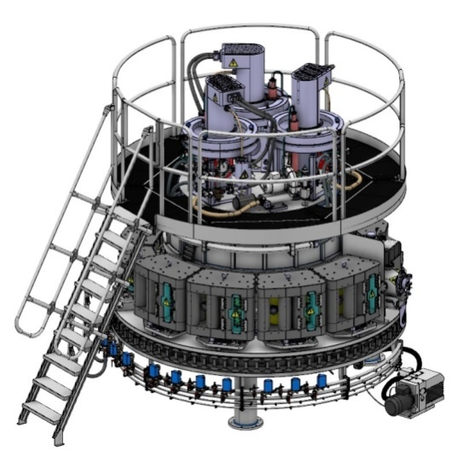
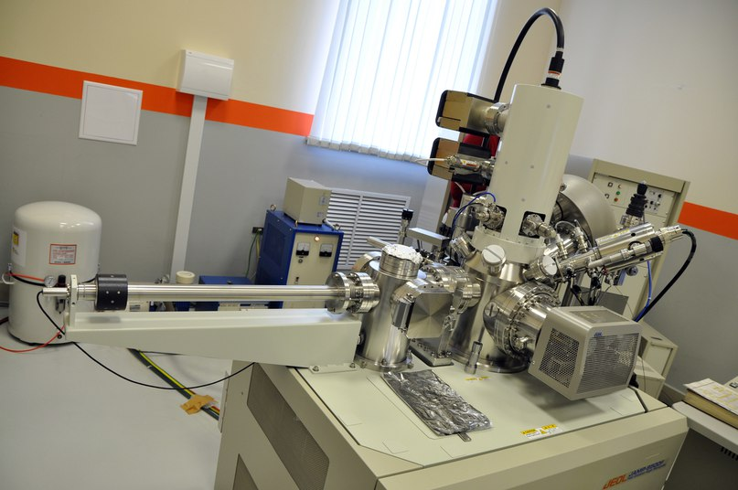
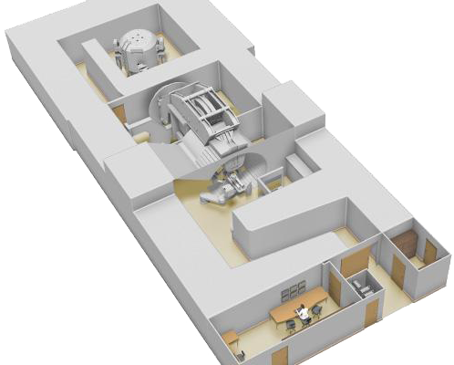
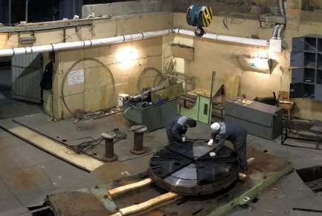
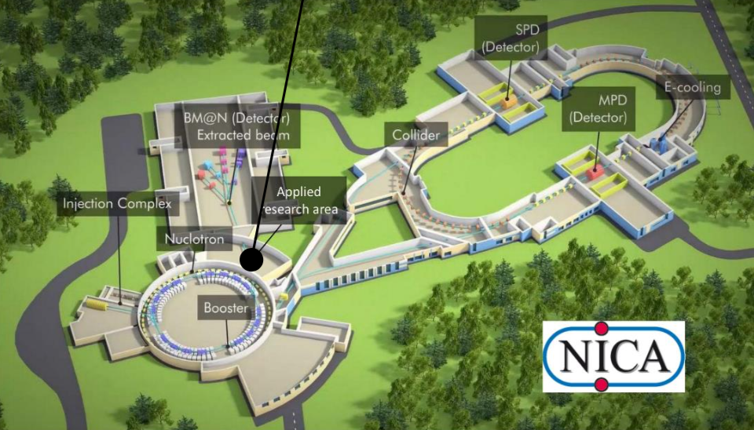
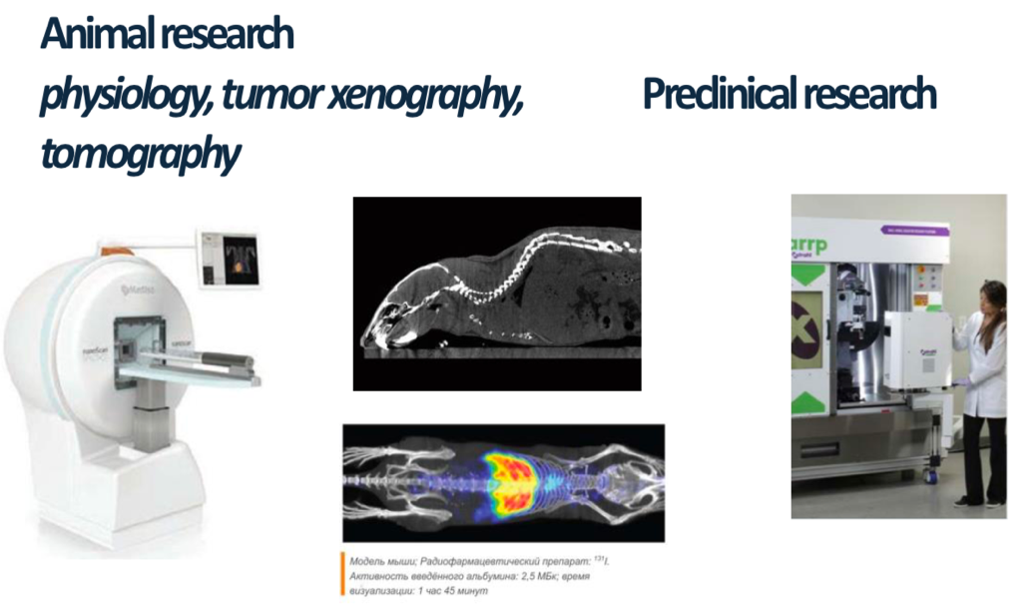
Центр нанотехнологий (ЛЯР)
Новые наноматериалы, трековые мембраны, электронная микроскопия высокого разрешения
Радиофармпрепараты для ядерной медицины (фотоядерные реакции: 225Ac, 99mTc), 40 МэВ Радотрон
Радиационно-генетические и нейрорадиобиологиечксие исследования, радимождификаторы, флэш-терапия, СП циклотрон (протоны, 230 МэВ) – ЛЯП + ЛРБ
Циклотрон ДЦ-140 для тестирования радиационной стойкости электронных компонент, материаловедения, трековых ядерных мембран

Slide 11



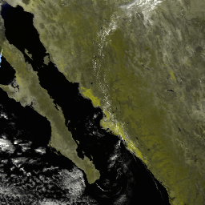
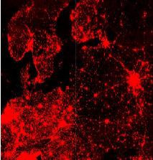

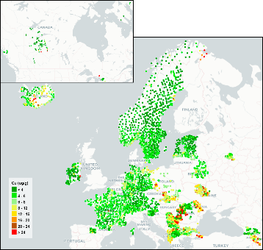
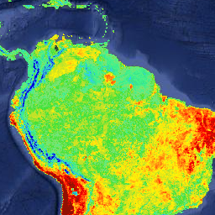
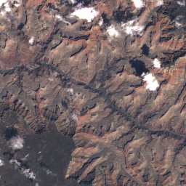

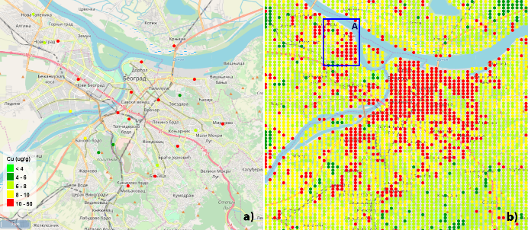
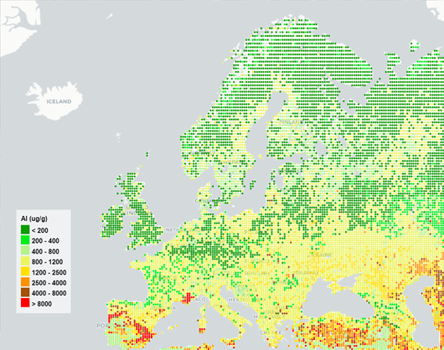
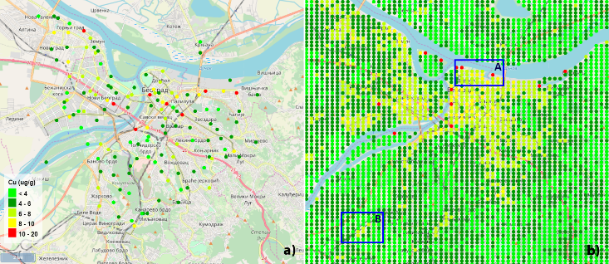
Environmental issues:
JINR Participation in the European Programme for the Analysis of Air Pollution
JINR participates in the European programme of the United Nations “Atmospheric Deposition of Heavy Metals in Europe – Assessment Based on the Analysis of Moss Biomonitors”.
Project participants are 36 countries, including 14 JINR Member States: the Russian Federation, Azerbaijan, Armenia, Belarus, Bulgaria, Vietnam, Georgia, Kazakhstan, Moldova, Mongolia, Poland, Romania, Slovakia, Ukraine and the Czech Republic.
DCNN
Data Management System was created on the JINR cloud platform.
For the first time in the history of the UN Air Programme in Europe, the idea of collecting information uploaded by direct participants of the Programme was implemented to assess the quality of ambient air.

Slide 12




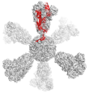
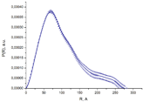
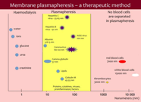
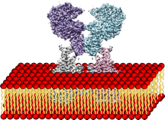
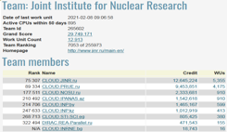


COVID-19-related research @ JINR
Effect of cell membrane composition on coronavirus invasion
SARS-CoV-2 – apoferritin chimeric nanoparticle
FLNR products, existing & potential, which can help during COVID-19 pandemic
Folding@Home
for COVID-19 research
Investigation of changes in the structure
and dynamics of cell membrane upon the pathogenic invasion:
  Cell membrane of the increasing complexity comprised of its native proteins;
  Impact of the addition of SARS-CoV-2 extracted proteins;
  Effect of cholesterol and melatonin concentrations on SARS-CoV-2 invasion.
Experimental methods:
  Small angle neutron scattering (IBR-2);
  Fourier Transform Infrared Spectroscopy and MD simulations (Taras Shevchenko National University of Kyiv).
The study of chimeric protein constructs apoferritin-receptor binding domain (RBD) of the S-protein SARS-Cov-2 by small-angle X-ray scattering (SAXS).
Application of track membranes.
Development of a cascade plasma apheresis processes based on track-etched membranes: (1) Separation of pathogenic components from plasma;
(2) Use of the plasma from cured COVID-19 patients to immunize healthy people.
The JINR Tier1 and Tier2 grid clusters, which are part of WLCG, as well as cloud resources of the Member States’ organizations, combined into the distributed information and computing environment, are involved in the Folding@Home COVID-19 project, which uses distributed computing for computer modelling of protein molecule coagulation. JINR joined the coronavirus 2019-nCoV study in March last year.
4 × RBD
F@H
3.12 MHS06*h
Baikal-GVD
3.1 MHS06*h
Pair-distance function P(R)
CPU used
Universal sensor for viruses and specific proteins, including COVID-19 (Coope-ration with MISIS (Moscow) and Imperial College London).
F@H and Baikal-GVD currently consume roughly the same amount of computing resources.
Microcapillary DNA probes with aptamers
JINR cloud and Member States’ Participation [1]
Specific signal
Samples
[1]https://stats.foldingathome.org/team/265602
100-1000 samples chip
Notes:
I would like to note that several laboratories of JINR continue activities relevant to the COVID-19 pandemic. Several examples of these research are on the slide. Scientists of Frank Laboratory of Neutron Physics, in collaboration with colleagues from Taras Shevchenko National University of Kyiv, are investigating the effect of cell membrane composition on the mechanism of penetration of the SARS-CoV-2 virus into the cell. Using Small-Angle Neutron Scattering, Fourier Transform Infrared Spectroscopy and computer simulation the authors are going to determine the structural and dynamic properties of the cell membrane during a viral attack. The main goal is revealing the effect of the concentration of cholesterol and melatonin, which are one of the most important components of cell membranes, on the effectiveness of cell resistance to the SARS-CoV-2 virus.
In addition, Frank Laboratory of Neutron Physics conducts the study of chimeric protein constructs apoferritin-receptor binding domain (RBD) of the S-protein SARS-Cov-2 by small-angle X-ray scattering (SAXS). The development of chimeric recombinant proteins that self-assemble into globular complexes are promising both from a methodological point of view (studies by SAXS or small-angle neutron scattering (SANS – YuMO, IBR-2, FLNP), and in terms of applicability in immunology (development of protein vaccines) and pharmacology (drug delivery).
The Flerov Laboratory of Nuclear Reactions develops track membrane products, which can help during COVID-19 pandemic. In particular, they can be used in separation of pathogenic components from plasma – autoantibodies, alloantibodies, activators of enzymes, antigens, viruses including COVID-19 with the following use of plasma from cured COVID-19 patients with antibodies to impart immunity to healthy people (Co-operation between JINR and Technical University Sofia). Another application is the development of the universal sensor for viruses and specific proteins, including COVID-19. The device includes a scanning conductance microscope combined with a chip the upper surface of which is an asymmetric track-etched membranes with 20-nm pores (cooperation with MISIS (Moscow) and Imperial College London).
I would like to note that currently relevant applied work related to the fight against COVID-19 is also being carried out using the cloud resources of the JINR Member States’ organizations. Combined into the distributed information and computing environment these resources are involved in the Folding@Home COVID-19 project, which uses distributed computing to perform modelling of protein molecule coagulation. Since October 2020, the Baikal GVD experiment has been using the same cloud infrastructure to carry out Monte-Carlo modelling. During this period, most of the Folding@Home workload is suspended, and maximum resources are provided for the Baikal GVD experiment. Folding@Home and Baikal GVD currently consume roughly the same amount of computing resources. The Tier1 and Tier2 grid clusters of JINR, which are part of the WLCG (Worldwide LHC Computing Grid) project, also provide available computing resources for Folding@Home scientific programs to combat COVID-19.

Slide 13

Do Science@Dubna
Международный инновационный исследовательский центр ядерных технологий:
Цифровая модель ММО (Open Data, Access, GRAIN, JEMS)
Dubna Science Diplomatic Club (научный Давос)
Digital JINR
(incl. Open Data, Remote Access, GRAIN, JEMS)
JINR Higher School

Slide 14

Научная стратегия
NICA–II (SPD, MPD-Upgr. + NICA-HL), NICA–III (NICA-EIC, NICA - RB, NICA - HIP)
DRIBS–III (Дубненский радиоактивный комплекс для исследования СТЭ и ЭЯ)
FLNR Radioactive beam facility (0.4-25 MeV/u, smooth energy scan and UL Emittance)
Физика с ультрахолодными нейтронами на ИБР-2М
Dubna NS-IV: Супер ускоритель «NEPTUN» - импульсный реактор, использующий Np-237
Астрофизика частиц: Baikal-GVD (1 км³ и далее) + Taiga + орбитальные радиотелескопы
Физика нейтрино: реакторы, MH, CP, DM, $0νββ$, Mass Measurement
BIG DATA и DATA LAKES @ Dubna: Центр IТ-технологий, Говорун 3.0
Life Science (Radiobiology, Math + IT, Genome research and medicine, Ecology & Climate)
Инновационная фунд. наука (ИЦ «Ядерно-физические исследования», ВТСП, детекторы)
Участие в национальных научно-образовательных программах
Участие в мировых глобальных проектах (FCC, Big Data, GWI ?, NS ?, ILC ?, и др.)

Slide 15

Долгосрочная Стратегия развития ОИЯИ до 2030 года и далее (принятая за основу протоколами КПП и УС)
Члены рабочей группы:
В.Матвеев (председатель), Б.Шарков и Н.Русакович (заместители)
В.Аксенов, В.Бедняков, Л.Чифарелли, А.Дубничкова, С.Галес, Х.Гутброд, М.Иткис, М.Ежабек, Р.Джолос, Д.Казаков, В.Кекелидзе, В.Кореньков, Е.Красавин, Р.Ледницки, М. Левитович, Д.Л. Надь, Ю.Оганесян, Э.Рабиновичи, В.Рубаков, А.Сорин, М.Спиро, Х.Штокер, Г.Трубников, И.Церруя, Г.Зиновьев
Международные тематические подгруппы (созданы в 2017 г.) охватывают основные направления научной программы ОИЯИ.
  Ядерная физика низких и средних энергий.
  Физика элементарных частиц, физика высоких энергий и нейтрино.
  Релятивистская физика тяжелых ионов и СПИН.
  Конденсированное вещество и нейтронная ядерная физика.
  Теоретическая физика.
  Радио- и астробиология.
  Информационные технологии и высокопроизводительные вычисления.
Члены подгрупп - выдающиеся специалисты из ОИЯИ, государств-членов и мирового научного сообщества. Кроме того, созданы и работали подгруппы по инфраструктуре, кадрам, административному управлению, инновациям, МНТС. Работает ЭАРГ ОИЯИ при директоре.

Slide 17
Серия Стратегических Научных Совещаний в 2021 году:
  Международные Собрания Коллабораций MPD и SPD
  Физика нейтрино: VLVnT 2021 (Very Large Volume neutrino Telescope. Новая национальная программа по НФ и АФЧ (ОИЯИ, РАН, НИЦ КИ, … );
  Радиобиология: серия совещаний февраль-март, Ученый совет + международный симпозиум в апреле 2021 + сентябрь 2021;
  Информационные технологии и высокопроизводительные вычисления: конференция GRID2021 компьютинг для мегасайенс (WLCG (СERN), SC@IHEP Beijing, DIRAC, dCache DESY) + квантовые технологии, развитие RDIG-M.
  Ядерная физика (СТЭ): 30.06 – 02.07
  Конденсированное вещество и нейтронная ядерная физика - планируем

Slide 18
Совещание «Сверхтяжелые элементы»
Основная цель: комплексное обсуждение научной программы исследований СТЭ и
создания современной инфраструктуры для ее реализации
Научные вопросы
Синтез новых сверхтяжелых элементов
Пределы существования ядер
Границы Периодической таблицы
Д.И. Менделеева
Химия новых элементов
Развитие алгоритмов квантовых вычислений
Поведение материи в сверхкритических электромагнитных полях
Инфраструктура
Создание современных технологий получения высокообогащенных изотопов тяжелых актинидов (Am, Cm, Bk, Cf):
модернизация реактора СМ-3 (Димитровград)
создание нового высокоэффективного сепаратора ТИ (Саров)
Достижение рекордных параметров пучков ускоренных ионов: ДЦ-280, сверхпроводящий источник ЭЦР- 28 ГГц (Дубна)
Сотрудничество:Росатом-ОИЯИ-РАН-Минобрнауки РФ, ОИЯИ-Росатом - DOE (Oak-Ridge)
Реализация программы обеспечит долгосрочное лидерство
в области СТЭ на ближайшие 15-20 лет

